Slide 1
Statystyczna Analiza Danych

Slide 2
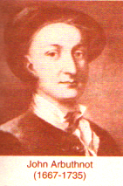
Londyn, 1710r.
John Arbuthnot: od 82 lat w Londynie rodzi się więcej chłopców, niż dziewczynek… przypadek, czy tendencja?
Sformułowanie hipotezy zerowej H₀ : w Londynie rodzi się tyle samo kobiet co mężczyzn; p_{CH} = p_{DZ} = ½
Gdyby tak było, prawdopodobieństwo tego, że przez 82 lata rodziliby się głównie chłopcy wynosiłoby:
czyli zero, a po przecinku 23 zera, a potem czwórka…

Slide 3
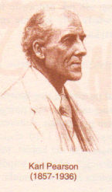
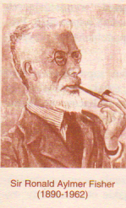
Karl Pearson, 1857-1936; Ronald Fisher, 1890-1962;
Test statystyczny możemy zdefiniować jako procedurę pozwalającą na obliczenie prawdopodobieństwa otrzymania danego wyniku w eksperymencie, przy założeniu że prawdziwa jest hipoteza zerowa.
Zajmował się ilościowym podejściem do problemów m.in. biologicznych. Twórca współczynnika korelacji liniowej Pearsona
Fisher był jednym z twórców nowoczesnej statystyki matematycznej, zajmował się metodami weryfikacji hipotez. Stworzył statystyczną metodę największej wiarygodności, analizę wariancji (ANOVA) oraz liniową analizę dyskryminacyjną.

Slide 4
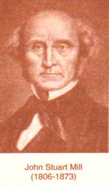
Kanon jedynej różnicy
schematy wnioskowania indukcyjnego: kanony Milla (1843r.)
pozwalają ustalić związki przyczynowe między występowaniem zjawisk różnego rodzaju
„jeżeli dane zjawisko ma miejsce tylko w jednej z dwóch sytuacji, a sytuacje te różnią się tylko jedną z cech, to zjawisko to jest skutkiem lub przyczyną wystąpienia tej cechy”

Slide 5
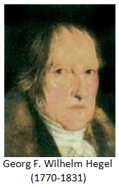
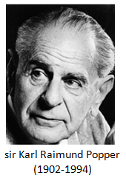
Falsyfikacja
idealizm ontologiczny;
co jest rozumne, jest rzeczywiste, a co jest rzeczywiste, jest rozumne
„jeśli fakty nie potwierdzają teorii, tym gorzej dla faktów”
Nawet jeśli będziemy mieli zbiór miliona faktów potwierdzających daną teorię, może się w każdej chwili zdarzyć, że ktoś zarejestruje fakt nr milion jeden, który nie będzie z teorią zgodny.
„Teoria naukowa jest jak słup wbity w ruchomy piasek, na którym buduje się całą konstrukcję, gdy słup zgnije albo się zawali pod naporem faktów, trzeba go zastąpić nowym”

Slide 6
pre-processing

Slide 7
podstawy statystyki opisowej
najważniejsze charakterystyki:
średnia i mediana (mean and median) – miary położenia
odchylenie standardowe i wariancja – miary rozproszenia
mediana: wartość środkowa w szeregu uporządkowanym dla zbioru {1,5,99}, mediana wynosi 5
jeśli w szeregu jest parzysta liczba obserwacji, mediana to średnia z dwóch środkowych np. dla zbioru: {2,5,8,10}, mediana wynosi (5 + 8) / 2 = 6,5
mediana dzieli zbiorowość na pół (drugi kwartyl)
jeśli średnia równa jest medianie, rozkład jest symetryczny

Slide 8
sposób oceny poziomu wymagań
wymagania i prowadzący OK
studenci się nie uczą
trzeba zaostrzyć reżim
symetryczny: mediana „równa” średniej
skośny w prawo – średnia mniejsza niż mediana
skośny w lewo – średnia większa niż mediana

Slide 9
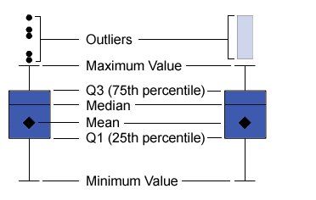
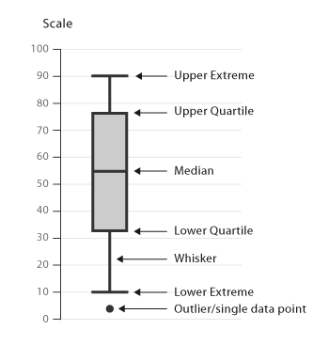
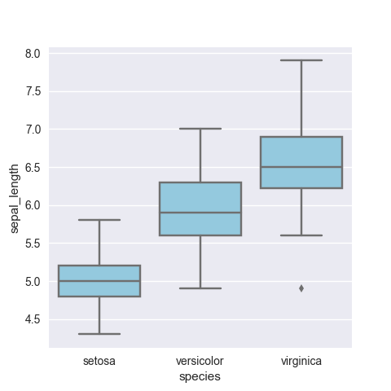
ramka-wąsy boxplot candlestick chart

Slide 10
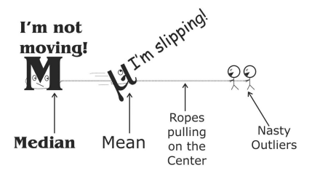
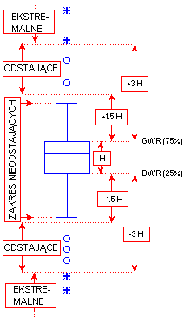
outliers
Która z miar położenia jest najbardziej odporna na obserwacje odstające?
Mediana jest na skrajne wartości odporna, co powoduje że często nazywamy ją statystyką odporną (robust, resistant statistic).
Obserwacja odstająca lub samotnicza (outlier) to obserwacja, która przyjmuje ekstremalną wartość badanej cechy statystycznej w porównaniu z innymi obserwacjami.

Slide 11
średnie w grupach

Slide 12
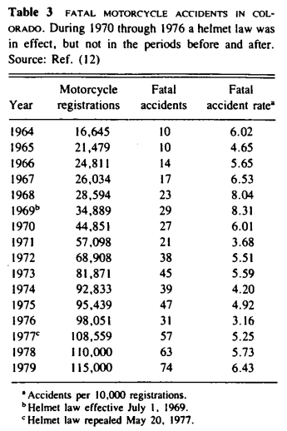
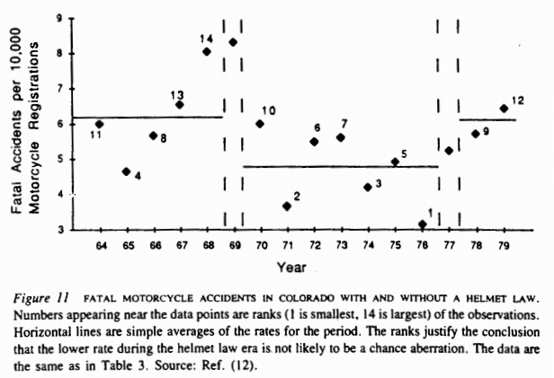
fatal motorcycle accidents (Moss)

Slide 13
miary rozproszenia, dyspersji (spread of data)
odchylenie standardowe (standard deviation) – pokazuje jak daleko obserwacje odstają od średniej
duże odchylenie = duże rozproszenie
z-score: standaryzowane Z – zmienna jest sprowadzona do postaci, gdzie średnia wynosi 0, a odchylenie standardowe 1 wtedy jednostka zmiennej to liczba odchyleń standardowych

Slide 14
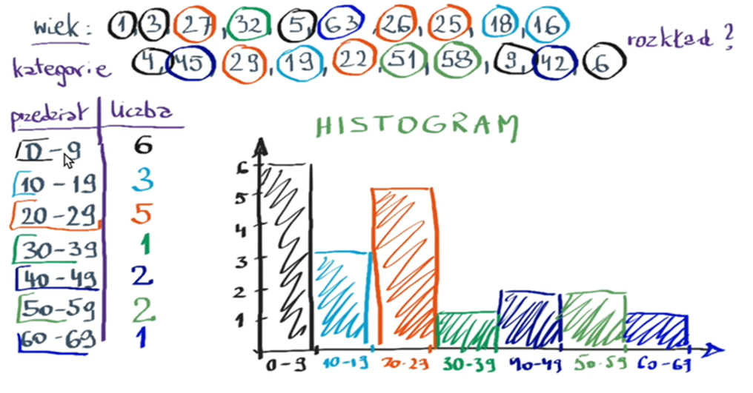

Slide 15
Histogram
Nazwa histogram pochodzi ze złożenia dwóch greckich słów histos i gramma. Pierwsze oznacza rzeczy stojące pionowo, drugie oznacza zapis, a w sumie chodzi o zapis danych z użyciem pionowych słupków.
Obecnie używa się tej nazwy wyłącznie w sytuacji gdy przedstawiany jest rozkład zmiennej

Slide 16
Charakterystyki położenia

Slide 17
Miary położenia
Średnia
Moda (dominanta): najczęściej występująca wartość cechy
Kwantyle: Kwartyle, decyle, percentyle
mediana (kwartyl drugi) - taką wartość cechy, że co najmniej połowa jednostek zbiorowości ma wartość cechy nie większą niż Me i jednocześnie połowa jednostek ma wartość cechy nie mniejszą niż Me. Czyli dystrybuanta empiryczna F_{n}(Me) ≥ ½

Slide 18
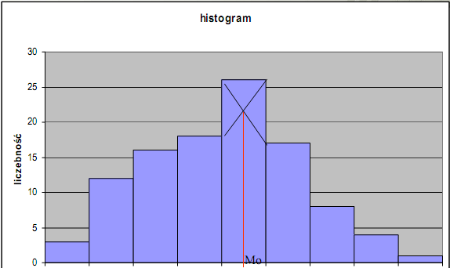
Moda (dominanta)
W rozkładach empirycznych określa się dominantę (modę),
najczęściej występującą wartość cechy
gdzie
x₀ – dolna granicą przedziału w którym występuje moda,
h_{m} – rozpiętość przedziału klasowego,
n_{m}, n_{m-1}, n_{m+1}– liczebności odpowiednio przedziału z modą, poprzedniego i następnego

Slide 19
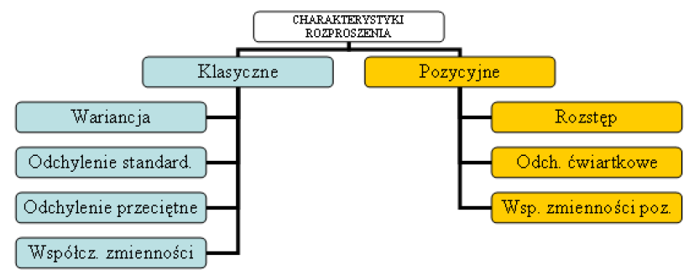
Miary rozproszenia

Slide 20
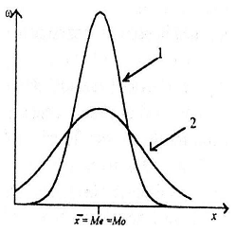
Miary zmienności (rozproszenia) danych – interpretacja graficzna odchylenia standardowego
Odchylenie standardowe w zbiorowości (1) jest mniejsze niż w zbiorowości (2).
Diagram (1) jest smuklejszy i wyższy.
s1 < s2

Slide 21
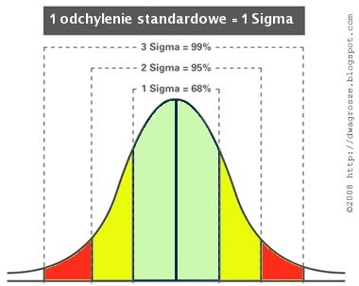
Reguła „3 sigma”
Jeżeli zmienna losowa ma rozkład normalny N(μ,σ) to:
68,27% populacji mieści się w przedziale (μ - σ; μ + σ)
95,45% populacji mieści się w przedziale (μ - 2σ; μ + 2σ)
99,73% populacji mieści się w przedziale (μ - 3σ; μ + 3σ)

Slide 23
Charakterystyczne cechy rozkładów: punkty skupienia, asymetria, rozrzut

Slide 24
Podstawowe definicje i twierdzenia Rachunku Prawdopodobieństwa

Slide 25
Doświadczenie - zdarzenia – definiowanie przestrzeni zdarzeń– tworzenie modelu
Przykład formalizacji opisu doświadczenia i zdarzenia:
doświadczenie : egzamin
zdarzenie: ocena z egzaminu
Opis zbioru zdarzeń elementarnych (wszystkich możliwych wyników pojedynczego doświadczenia)
Ω = {2, 3, 3.5, 4, 4.5, 5} ; # Ω = 6
Opis dowolnego „zdarzenia losowego”, jakie może mieć miejsce w danym doświadczeniu :
A : oblany egzamin : A={2}
B: zdany egzamin = uzyskanie oceny co najmniej 3: B={3, 3,5, 4, 4,5, 5}
C: wynik egzaminu satysfakcjonujący np. uzyskanie oceny co najmniej dobry: C={4, 4,5, 5}
Każde zdarzenie losowe jest podzbiorem zbioru zdarzeń Ω

Slide 26
Zdarzenia, przestrzeń zdarzeń – formalizacja opisu
Niech ω_{i} oznacza jeden z możliwych wyników prowadzonego doświadczenia (eksperymentu)
ω_{i} ∈ Ω , ω_{i} jest elementem zbioru
Ω = { ω_{1 ,} ω_{2 ......} ω_{n} }, #Ω = n
Zbiór zdarzeń elementarnych, zawiera wszystkie możliwe wyniki danego doświadczenia (eksperymentu)
Ω może być zbiorem skończonym albo zbiorem nieskończonym, to zależy od doświadczenia i liczby możliwych wyników

Slide 27
Zdarzenia losowe, Przestrzeń zdarzeń losowych
Przestrzeń zdarzeń losowych stanowi zbiór wszystkich możliwych podzbiorów zbioru zdarzeń elementarnych
Każde zdarzenie losowe A jest dowolnym podzbiorem zbioru Ω
A ⊆ Ω
A’ jest zdarzeniem przeciwnym do zdarzenia A, i jest zdarzeniem losowym, bo zawiera te elementy przestrzeni Ω , które nie należą do zbioru A
A’= Ω -A ⊂ Ω
Każde zdarzenie elementarne jest zdarzeniem losowym
{ω₁} ⊂ Ω
Zdarzenie pewne to cała przestrzeń, jest zdarzeniem losowym, bo zawiera się w sobie,
Ω ⊆ Ω
Zdarzenie niemożliwe ∅ jest zdarzeniem losowym, bo jest przeciwne do zdarzenia pewnego
∅ = Ω - Ω

Slide 28
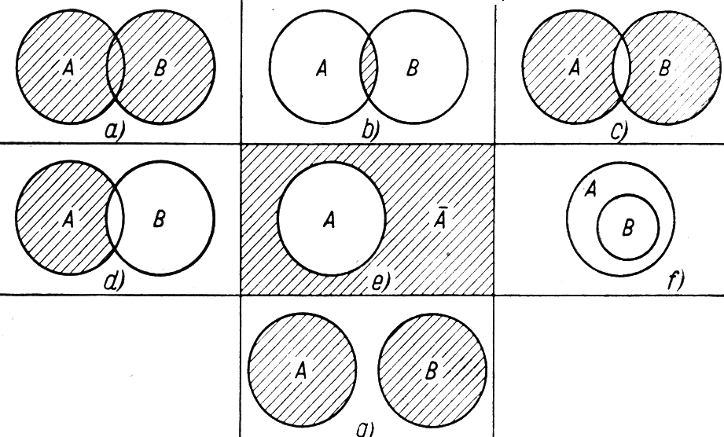
Wizualizacja relacji i wyników działań na zbiorach - Diagramy Venna
suma
przecięcie zbiorów
różnica symetryczna
A∪B
A∩B
A÷B = (A\B) ∪ (B\A)
różnica
dopełnienie zbioru
podzbiór
A∖B
A′ = U \ A
B ⊆ A
zbiór pusty
A ∩ B = ∅.

Slide 29
Działania w przestrzeni zdarzeń losowych
A ∩ B – iloczyn zdarzeń, zawiera te zdarzenia elementarne, które sprzyjają zajściu obu zdarzeń A i B
A ∩ ∅ = ∅ A ∩ Ω =A A ∩ A’ = ∅
Jeśli A ⊆ B , to A ∩ B =A
Jeśli A ∩ B = ∅, wtedy zdarzenia A i B są rozłączne
Jeśli A ∩ B ≠ ∅, wtedy zdarzenia A i B nie są rozłączne
A ∪ B suma zdarzeń, zawiera te zdarzenia elementarne, które są elementami zdarzenia losowego A lub są elementami zdarzenia B
A∪ ∅ =A A∪Ω = Ω A ∪A’ = Ω
Jeśli A ⊆ B to A ∪ B = B

Slide 30
Przykład definiowania zdarzeń
Wybieramy jednego studenta spośród przybyłych na wykład. Niech
A oznacza zdarzenie, że wylosowano mężczyznę
B nie pali papierosów
C mieszka w akademiku
Opisać zdarzenia:
A ∩ B ∩ C’
Przy jakich warunkach zachodzi równość A ∩ B ∩ C =A
Przy jakich warunkach zachodzi C’ ⊆ B
Czy równość A’= B jest spełniona gdy wszyscy mężczyźni palą

Slide 31
Przykład określania przestrzeni Ω dla różnych zadań np. w kontroli jakości wyrobów
Losuję jeden egzemplarz i oceniam według wybranego kryterium i stwierdzam, że kontrolowany wyrób np.
Jest dobry albo jest wadliwy
Jest I klasy, jest II klasy, jest wybrakiem
Jest czerwony, zielony, żółty, czarny......
Jest duży, średni, mały.....
Jak określić przestrzeń Ω, gdy kontrolujemy wymiary, ciężar, temperaturę, czas
Losuję dwa/ trzy/ pięć egzemplarzy i otrzymuję......

Slide 32
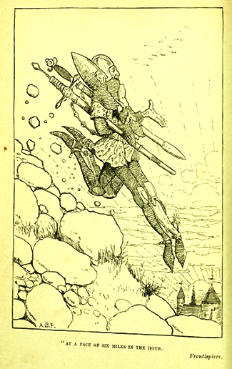
Zadanie
W zaciekłej walce co najmniej
70 % walczących straciło jedno oko
75 % straciło jedno ucho
80 % straciło jedną rękę
85 % straciło jedną nogę
Jaka jest, co najmniej, ilość tych, którzy stracili jednocześnie ucho, oko, rękę i nogę
( Lewis Carroll, A Tangled Tale, 1881r)

Slide 33
Aksjomatyczna definicja prawdopodobieństwa
Zakładamy, że: A jest zdarzeniem losowym: tzn. A ⊂ Ω
Prawdopodobieństwo P jest funkcją :
P: A → P (A)
spełniającą następujące aksjomaty:
P(A) ∈ [0,1]
P(Ω) = 1 P(∅)=0
P(A∪B)= P(A)+P(B) jeśli A∩B= ∅
albo
3’ P(A∪B)= P(A) +P(B) –P(A∩B)

Slide 34
Definicje prawdopodobieństwa (rachunkowe) Definicja klasyczna
Ω jest zbiorem wszystkich zdarzeń elementarnych, (rozłącznych i jednakowo możliwych)
A ⊂ Ω, A jest zdarzeniem losowym
Klasyczna definicja - wzór Laplace’a
Sprawdzić, czy wzór Laplace’a spełnia wszystkie aksjomaty prawdopodobieństwa

Slide 35
Definicja geometryczna
Przykład
Obliczyć prawdopodobieństwo tego, że wybrany
w sposób losowy punkt kwadratu: ⎢x ⎢<1, ⎢y⎢<1
jest punktem wewnętrznym okręgu x² +y²=1.

Slide 36
Definicja statystyczna
Przykład.
W ciągu 1000 dni prowadzono obserwacje meteorologiczne dotyczące siły wiatru i ciśnienia atmosferycznego.
Założono, ze
A oznacza zdarzenie : siła wiatru < 5 m/s , A’ =?
B oznacza zdarzenie : ciśnienie < 1020 milibarów, B’ = ?
Otrzymano następujące wyniki:
Prawdopodobieństwa jakich zdarzeń można obliczać z tabelki
 | A | A' | Razem
B | 400 | 100 | 500
B' | 200 | 300 | 500
Razem | 600 | 400 | 1000

Slide 37
Podstawowe twierdzenia o prawdopodobieństwie
P(A’) = 1- P(A), gdy A’ = Ω-A
P(A∪B) = P(A)+P(B)-P(A∩B)
P(A/B) = P(A∩B)/P(B)
P(A∩B) = P(A)*P(B) ⇔ A i B są niezależne

Slide 38
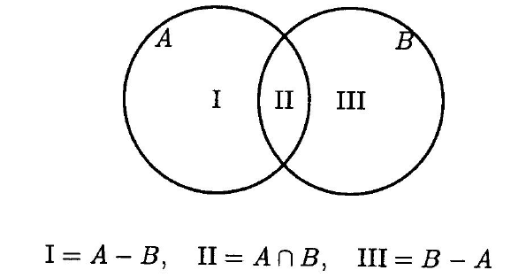
Zdarzenia wzajemnie wykluczające się
Definicja:
Zdarzenia A₁, A₂, A₃,…. wzajemnie się wykluczają, jeśli żadne dwa z nich nie mają wspólnych elementów, czyli Ai ∩ Aj =∅ ∀ i≠ j : i,j =1,2,3,…
Uwaga. Sumę dowolnych dwóch zdarzeń można przedstawić jako sumę zdarzeń wzajemnie wykluczających się
A ∪ B = I ∪ II ∪ III

Slide 39
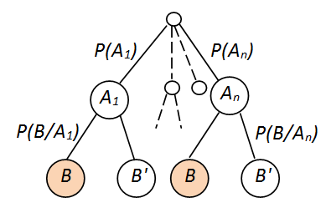
Twierdzenie o prawdopodobieństwie całkowitym
Zał: A₁ ∪A₂ ∪…. ∪ A_{n}= Ω ,
A_{i} ∩ A_{j} =∅ ∀ i≠ j : i,j =1,2,…,n
Teza:
P(B) = P(B/A₁)*P(A₁)+…..+ P(B/A_{n})*P(A_{n})
drzewo stochastyczne
(drzewo zdarzeń, prawdopodobieństwa)

Slide 40
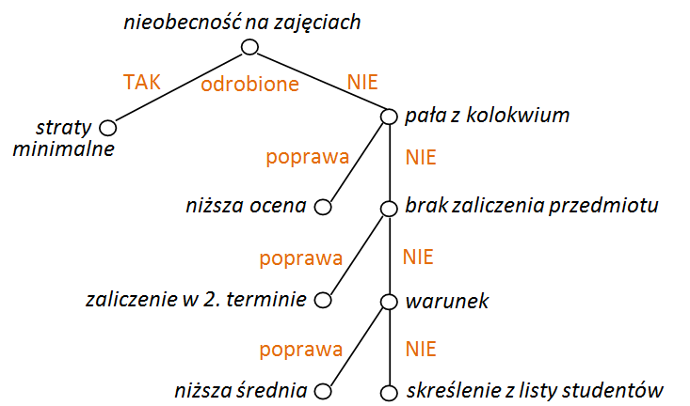
ETA (Event Tree Analysis) Analiza Drzewa Zdarzeń
ETA jest podstawową metodą tworzenia modelu obiektu do analiz zagrożenia.

Slide 41
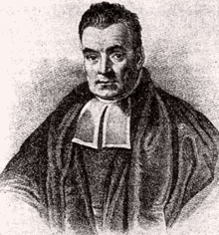
Twierdzenie Bayesa
Zał: A₁ ∪A₂ ∪…. ∪ A_{n}= Ω ,
A_{i} ∩ A_{j} =∅ ∀ i≠ j : i,j =1,2,…,n
Teza:
Thomas Bayes
1702 - 1761
P(A_{i}/B) - prawdopodobieństwo tego, że hipoteza jest prawdziwa, jeśli dostarczone dane są prawdziwe
P(A_{i}) - prawdopodobieństwo wyjściowe (bazowe), bez danych
Twierdzenie Bayesa stosujemy głównie wtedy, gdy znamy wynik doświadczenia i pytamy o jego przebieg

Slide 42
Zadania
Obliczyć prawdopodobieństwo tego, że przypadkowo wzięta liczba naturalna jest
podzielna przez 6
podzielna przez 2 lub 3

Slide 43
Zadania
W pewnym przedsiębiorstwie 96% wyrobów jest dobrych. Na 100 dobrych wyrobów 75 jest pierwszego gatunku.
Jakie jest prawdopodobieństwo zdarzenia, że losowo wybrany wyrób okaże się wyrobem I gatunku?

Slide 44
Zadania
Na egzaminie jest 10 zestawów pytań, kartka z numerem k zawiera najtrudniejszy zestaw pytań. Jakie jest prawdopodobieństwo, że żaden z pięciu zdających studentów nie wylosuje kartki z numerem k jeśli
Losowanie jest bez zwracania (wylosowane kartki są odkładane)
Losowanie jest ze zwracaniem – (kartka wylosowana przez jednego studenta wraca do puli i może być wylosowana przez innego zdającego)
Który sposób losowania jest bardziej korzystny dla studentów?

Slide 45
Zadania
W magazynie znajdują się pewne elementy do komputera pochodzące z dwóch fabryk, przy czym 40% z nich pochodzi z fabryki A, a 60% z fabryki B. Niezawodność (w czasie T) elementów z fabryki A wynosi 0,95 a z fabryki B=0,7. obliczyć prawdopodobieństwo, że losowo wzięty z magazynu element
był wyprodukowany w fabryce A
będzie poprawnie pracował przez czas T
pochodzi z fabryki A jeśli stwierdzono, że poprawnie pracował przez czas T
pochodzi z fabryki B jeśli stwierdzono, że poprawnie pracował przez czas T.

Slide 46
Histogram …znowu

Slide 47
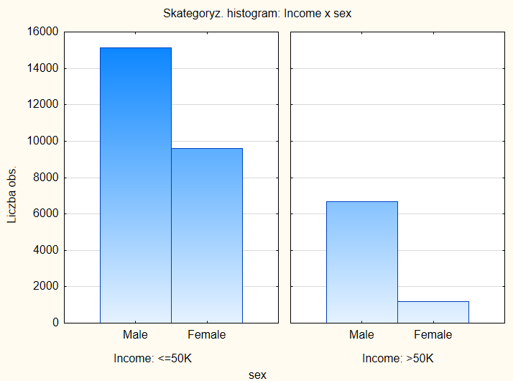

Slide 48
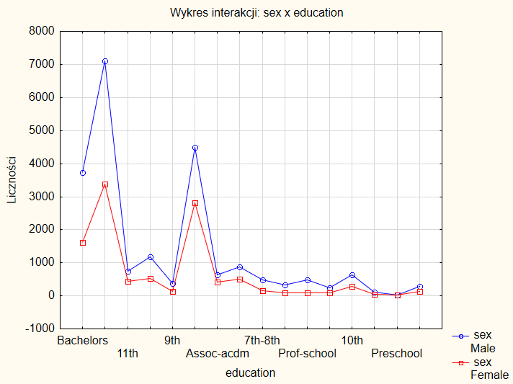
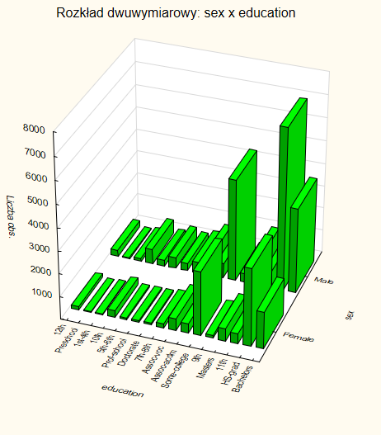
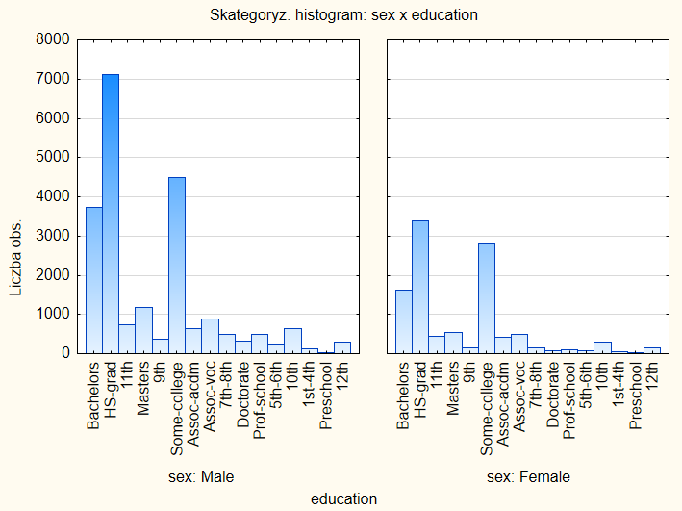

Slide 49
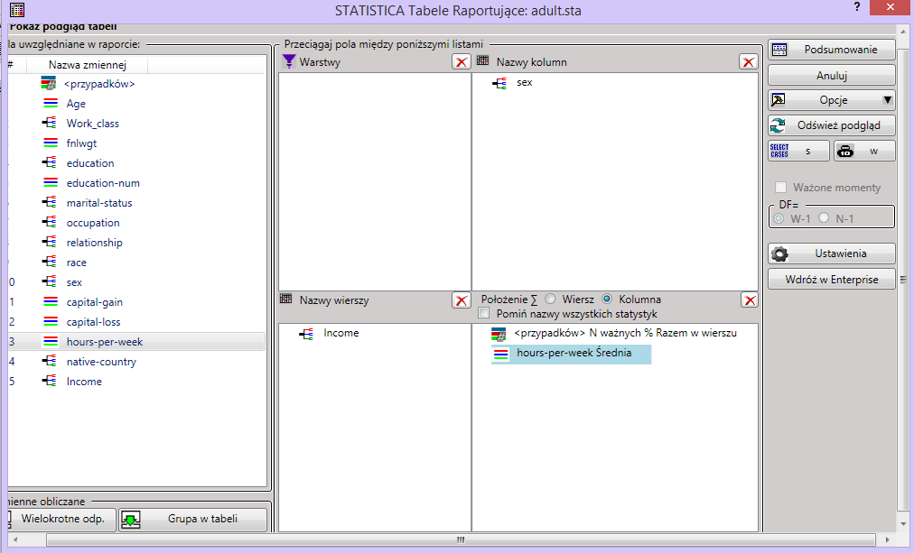
Tabele raportujące

Slide 50
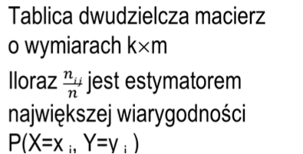
Tablice kontyngencji (tabele przestawne) tabele liczebności, tabele krzyżowe albo rozdzielcze, a w przypadku dwóch wskaźników także dwudzielcze
 | y₁ | y₂ | …. | y_{m}
x₁ | n₁₁ | n₁₂ |  | n_{1m}
x₂ | n₂₁ | n₂₂ |  | n_{2m}
….
x_{k} | n_{k1} | n_{k2} |  | n_{km}
Czy musiało dojść do katastrofy Challengera w 1986r.
Analiza danych z wcześniejszych 24 startów
 | brak usterek | wystąpiła usterka(i)
≤ 65ºF | 0 | 4
> 65ºF | 17 | 3
 | brak usterek | wystąpiła usterka(i)
≤ 65ºF | 0% | 17%
> 65ºF | 70% | 13%

Slide 51
Przykład
Do badania wybrano 500 mieszkańców Rzeszowa, których poproszono o określenie, czy czują się bezpiecznie. Wyniki odpowiedzi respondentów zostały przedstawione w tabeli niezależności.
Sprawdź, czy istnieje zależność między płcią respondenta a poczuciem jego bezpieczeństwa, przyjmując poziom istotności alfa= 0,05.
Płeć | Czy czuje się bezpiecznie? |  | RAZEM
 | Tak | Nie
Mężczyzna | 30 | 80 | 110
Kobieta | 170 | 220 | 390
RAZEM | 200 | 300 | 500

Slide 52
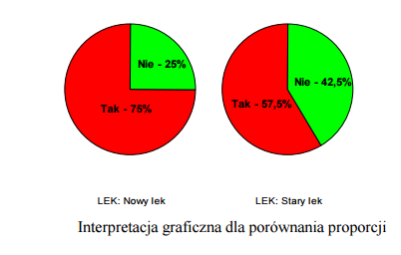
Porównanie dwóch wskaźników struktury (proporcji)
Zweryfikujmy hipotezę o większym procencie wyzdrowień w grupie psów leczonych nową szczepionką
Z menu Statystyka wybieramy opcję Statystyki podstawowe i tabele. Następnie w otwierającym się oknie wybieramy opcję Inne testy istotności.

Slide 53
Tabele przestawne
MS Excel

Slide 54
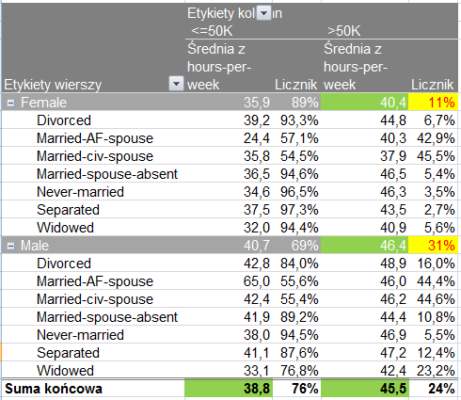
Tabele przestawne Excel
Liczba godzin w pracy w tygodniu
Czy stan cywilny, zarobki oraz płeć wpływa na rozkład czasu pracy?
Kto pracuje dłużej?

Slide 55
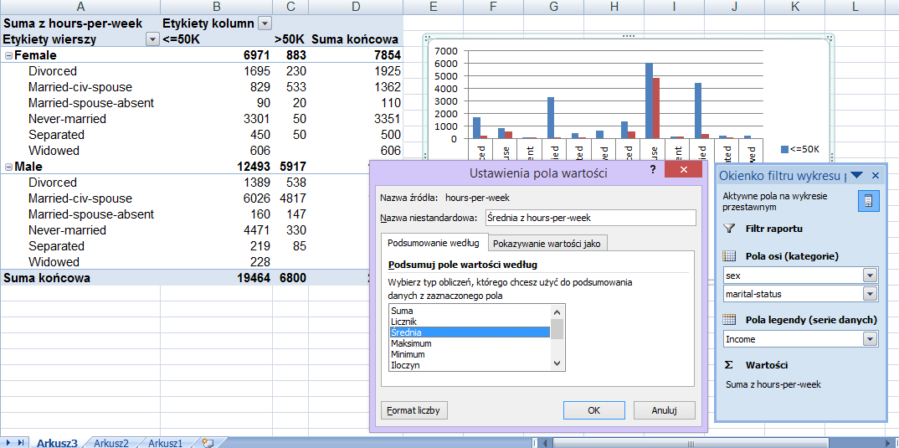
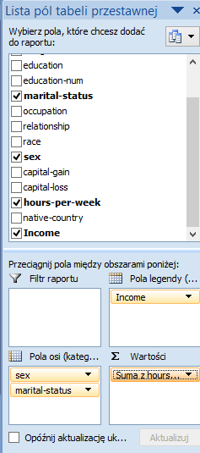

Slide 56
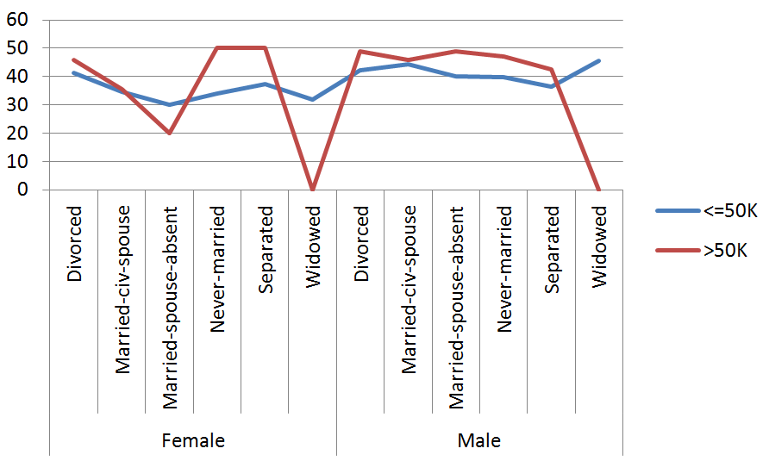
Liczba godzin w pracy w tygodniu

Slide 57
Zarobki vs. Rasa vs. Edukacja
Rasa wpływa na zarobki
– proporcjonalnie więcej białych
zarabia powyżej 50K
Wykształcenie wpływa na zarobki
Inne rasy muszą uczyć się dłużej, żeby zarabiać powyżej 50K

Slide 58
Tabele wielodzielcze
STATISTICA

Slide 59
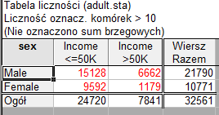
Tabele wielodzielcze
STATISTICA

Slide 60
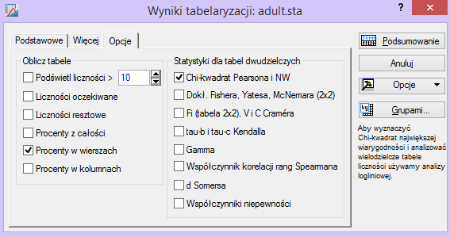
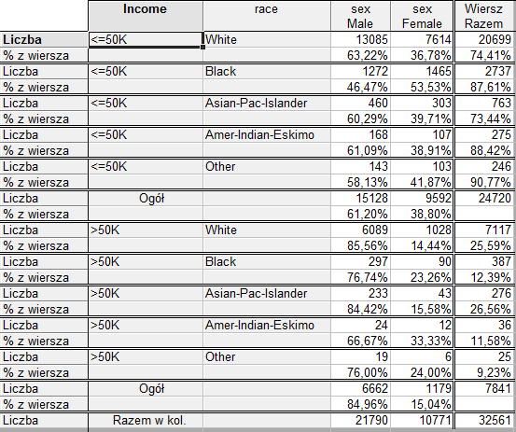

Slide 61
Tabele raportujące

Slide 62
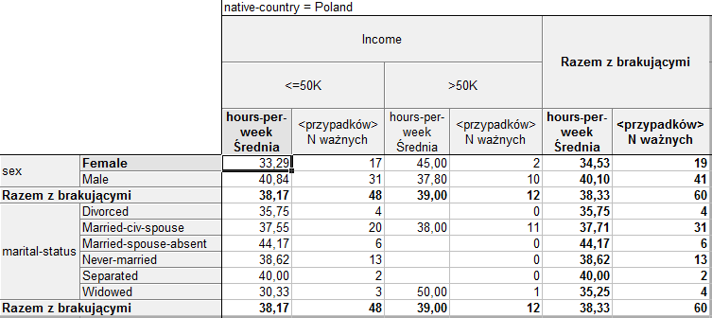

Slide 63
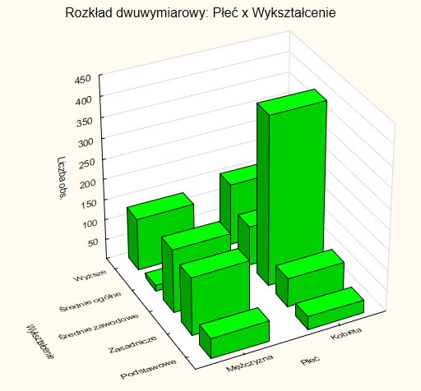
Rozkłady dwuwymiarowe histogramy skategoryzowane
Tabela dwudzielcza
histogram skategoryzowany

Slide 64
Rozkłady i histogramy
MS Excel

Slide 65
wykres słupkowy
=CZĘSTOŚĆ(B94:B1005;$A$3:$A$18)
funkcje tablicowe kończymy wybierając Ctrl+Shift+Enter

Slide 66
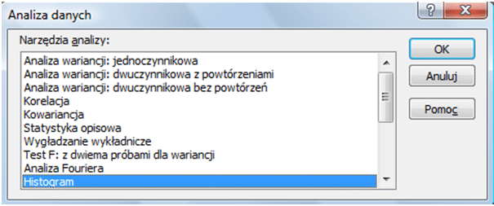
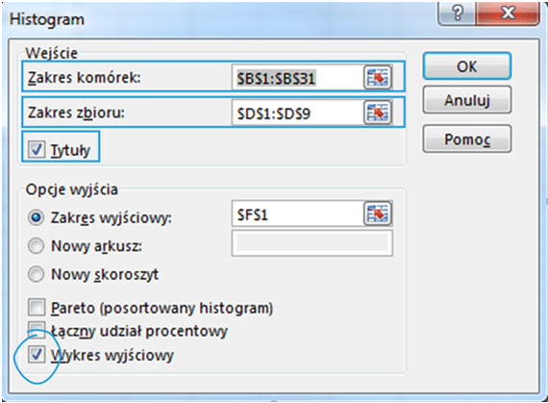
Analysis Toolpak histogram
Zakres komórek – B1:B30 – wyniki / obserwacje
Zakres zbioru – D1:D9 – grupy do których zostaną przyporządkowane obserwacje
Zakres wyjściowy – F1 – wybieramy jedną komórkę, od której w prawo i w dół zostanie wygenerowane zestawienie

Slide 67
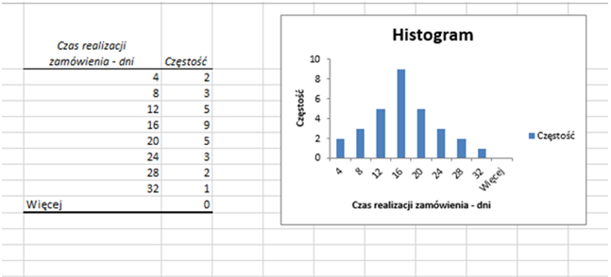
Analysis Toolpak histogram

Slide 68
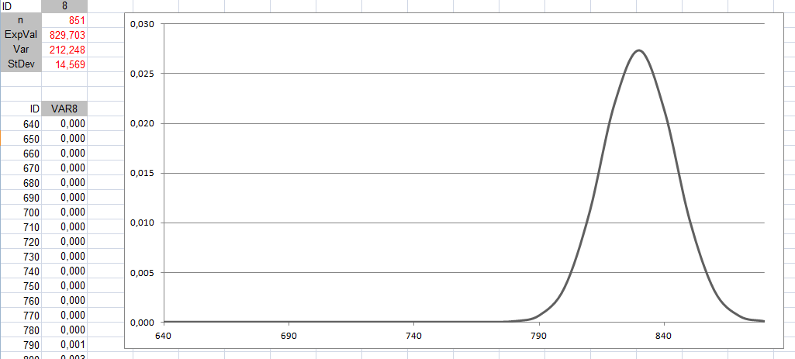
rozkład normalny

Slide 69
Excel – statystyka opisowa
Age |  | education-num |  | hours-per-week
Średnia | 38,58631415 | Średnia | 10,0311042 | Średnia | 40,84603
Błąd standardowy | 0,550114822 | Błąd standardowy | 0,098083873 | Błąd standardowy | 0,510591
Mediana | 37 | Mediana | 10 | Mediana | 40
Tryb | 25 | Tryb | 9 | Tryb | 40
Odchylenie standardowe | 13,94950616 | Odchylenie standardowe | 2,48715639 | Odchylenie standardowe | 12,94728
Wariancja próbki | 194,5887221 | Wariancja próbki | 6,18594691 | Wariancja próbki | 167,632
Kurtoza | 0,165702229 | Kurtoza | 0,543292338 | Kurtoza | 3,369519
Skośność | 0,679404796 | Skośność | -0,253749493 | Skośność | 0,626327
Zakres | 73 | Zakres | 15 | Zakres | 95
Minimum | 17 | Minimum | 1 | Minimum | 4
Maksimum | 90 | Maksimum | 16 | Maksimum | 99
Suma | 24811 | Suma | 6450 | Suma | 26264
Licznik | 643 | Licznik | 643 | Licznik | 643
Poziom ufności(95,0%) | 1,080241733 | Poziom ufności(95,0%) | 0,19260396 | Poziom ufności(95,0%) | 1,00263

Slide 70
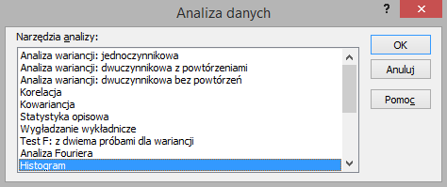
Wykaz narzędzi statystycznych Analysis Toolpak
1. ANOVA
2. ANOVA: POJEDYNCZY CZYNNIK
3. ANOVA: DWA CZYNNIKI Z REPLIKACJĄ
4. ANOVA: DWA CZYNNIKI BEZ REPLIKACJI
5. Korelacja
6. Kowariancja
7. Statystyki opisowe
8. Wygładzanie wykładnicze
9. Test F: dwie próbki dla wariancji
10. Analiza fouriera
11. Histogram
12. Średnia ruchoma
13. Generowanie liczb losowych
14. Ranga i percentyl
15. Regresja
16. Próbkowanie
17. Test t
18. Test t: dwie próby, przy założeniu równych wariancji
19. Test t: dwie próby, przy założeniu nierównych wariancji
20. Test t: sparowany, dwie próby dla średnich

Slide 71
which charts to use
line charts
to analyze trends, patterns, and exceptions
bar charts
to investigate specific comparisons in time
to compare categorical data
scatter plots
to visualize how two attributes vary together
box plots, histograms
to view and compare distributions

Slide 72
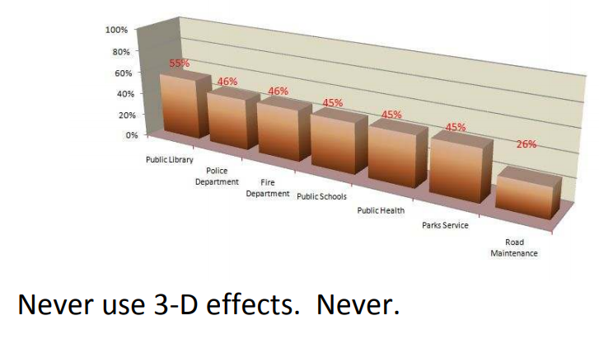

Slide 73
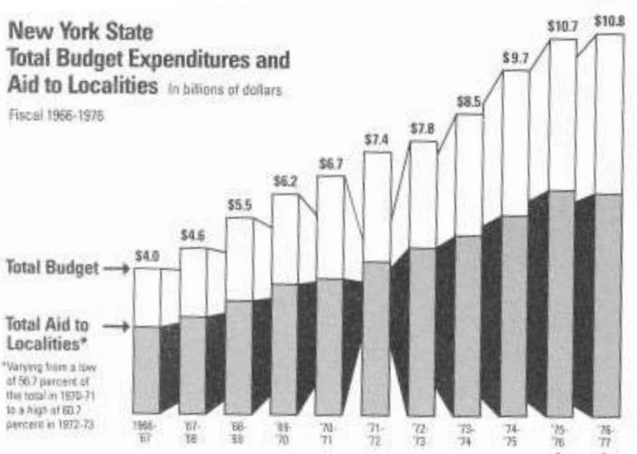
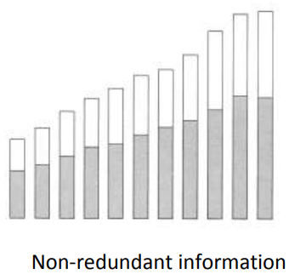
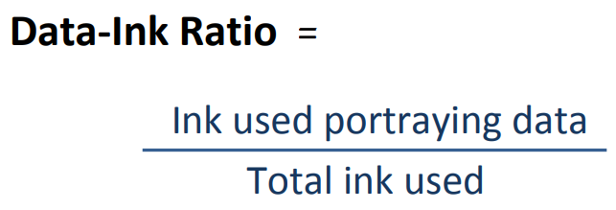
Edward Tufte’s Graphical Efficiency Measures

Slide 74
Big Data: Data Visualisation
Through data visualisations we are able to draw conclusions from data that are sometimes not immediately obvious.
It enables decision makers to see analytics presented visually, so they can grasp difficult concepts or identify new patterns.
Data visualization can also:
Identify areas that need attention or improvement.
Clarify which factors influence customer behavior.
Help you understand which products to place where.
Predict sales volumes.

Slide 75
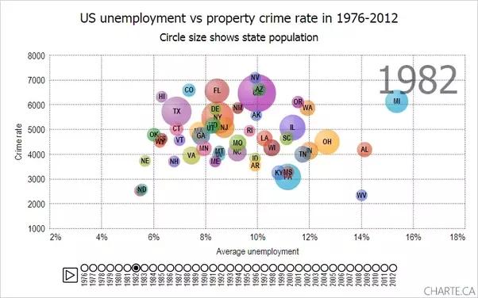
Google Chart

Slide 76
VEPAC
variability plot

Slide 77
Processing.js is a JavaScript library

Slide 78
Browser market share (Jan 2002 to Aug 2009) -An interactive visual representation of browser market share from Jan 2002 to August 2009
http://www.axiis.org/examples/browsermarketshare.html

Slide 79
ZAPRASZAM do DYSKUSJI
DZIĘKUJĘ za UWAGĘ

